Slide 1
2018 ÖSYS YENİ SİSTEM (03/12/2017)

Slide 2
UYARI: ÜNİVERSİTEYE GİRİŞTE UYGULANAN YENİ SİSTEM HAKKINDA BİLGİLER NETLEŞTİKÇE YA DA DEĞİŞİKLİKLER OLDUKÇA BU SUNUMDA GÜNCELLENECEKTİR.
LÜTFEN YÖK ve ÖSYM’NİN YENİ SİSTEM HAKKINDA YAPACAĞI DUYURULARI TAKİP EDİNİZ. BU RESMİ KURUMLAR DIŞINDA YAPILAN DUYURULARI DİKKATE ALMAYINIZ LÜTFEN.

Slide 3
YÖK EKİM 2017 İTİBARİYLE ÜNİVERSİTEYE GİRİŞİ YENİDEN DÜZENLEMİŞTİR
ÜNİVERSİTEYE GİRİŞTE YAPILAN SINAVLARIN UYGULAMASINDA DEĞİŞİKLİKLER OLMUŞTUR.
YGS-LYS UYGULAMADAN KALKMIŞTIR.
2018 HAZİRANINDA YENİ SİSTEM UYGULANACAKTIR.

Slide 4
ÖSYS’NİN UYGULANIŞININ YENİ HALİ
HATIRLATMA: ÜNİVERSİTEYE GİRİŞ SINAVLARI İKİ BASAMAK / AŞAMA OLARAK UYGULANMAYA DEVAM ETMEKTEDİR.
YGS YERİNE
BİRİNCİ AŞAMA: TEMEL YETENEK TESTİ (TYT)
LYS YERİNE
İKİNCİ AŞAMA: YÜKSEKÖĞRETİM KURUMLARI SINAVI (YKS)
GETİRİLMİŞTİR

Slide 5
2018 ÖSYS BAŞVURUSU
Başvuru Tarihi: 01-21 Mart 2018
TYT ve YKS Sonuçlarının Açıklanması:
31/07/2018

Slide 6
ÖSYS BAŞVURUSU
Bu başvuruda adaylar TYT ve YKS başvurusunu yapacaklardır.
Dileyen adaylar sadece TYT’ye başvurup YKS’ye başvuramayacaktır.
Bu başvuruyu yapmayan adaylar 2018 yılında üniversite sınavı ve tercihlerinde herhangi bir işlem yapamaz.

Slide 7
TYT NEDİR? (BİRİNCİ AŞAMA SINAVI) TEMEL YETENEK TESTİ
İlk aşama sınavı olup yükseköğretime geçiş yapmak isteyen tüm adayların girmesi gereken bir sınavdır.
Temel Yeterlilik, adayların sözel ve sayısal alanlarda sahip olmaları beklenen temel düzeyde bilgi, beceri ve yetkinlikleri kapsar.

Slide 8
NEDİR BU TYT MANTIĞI, ve NE AMAÇLANIR BU SINAVDA?
TYT, yıllardır eleştirilen ezbere dayalı sınav sisteminden muhakemeye ve bilgiyi kullanmaya dayalı sınav sistemine geçiştir.
Sözel ve sayısal alanlarda sahip olmaları beklenen yeterlilikleri, yani bilgi ile ilişkili beceri ve yetkinlikleri de

Slide 9
SÖZEL MANTIK (40 TÜRKÇE 20 SOSYAL)
Amaç Türkçe ve Sosyal soruları ile;
Türkçeyi doğru kullanma, okuduğunu anlama ve yorumlama, kelime hazinesi, temel cümle bilgisi ve imla kurallarını kullanma becerileri ölçülecektir.
Adayın sosyal alanda ki beceri, kavrama muhakeme, akıl yürütme ve çıkarım noktalarında yeterliliğini ölçmektir.
Adayın Sosyal Bilimler alanına olan yatkınlığını ölçmek için yapılacaktır.

Slide 10
SAYISAL MANTIK (40 MATEMATİK 20 FEN)
Amaç Matematik ve Fen Soruları ile;
Temel matematik ve Fen Bilimleri alanında, bilim kavramlarını kullanma ve bu kavramları kullanarak işlem yapma, temel matematiksel ilişkilerden yararlanarak soyut işlemler yapma, temel matematik prensiplerini ve işlemlerini gündelik hayatta uygulama becerileri ölçülecektir.
Adayın Fen Bilimleri alanına olan yatkınlığını ölçmek için yapılacaktır.

Slide 11
TYT - YGS ARASINDAKİ İLİŞKİ
TYT mantık ve uygulanış olarak YGS’nin ileri bir seviyesidir. Türkçe ve Matematik soruları bu sınavın üçte ikisini oluşturmaktadır.
YÖK son yıllarda yaptığı YGS’lerde sorduğu sorularda aslında bu mantık değişikliğinin uygulamasını başlatmıştır.
TYT bir nevi DGS ve ALES sınavlarına benzeme yoluna girmiştir.
Fakat 9 ve 10. sınıf derslerin temel ortak konu ve kavramlarını bilmek gerekir.

Slide 12
03/12/2017 TYT SORU ÖRNEKLERİ
TYT soru örnekleri resmi olarak ÖSYM tarafından açıklanmıştır.
Linki: http://dokuman.osym.gov.tr/pdfdokuman/2017/OSYS/YKS/TYTOrnekSoruKitapcigi03122017.pdf

Slide 13
TYT KAPSAMI
TARİH: 9-10. sınıf ve İnkılap Tarihi
Coğrafya: 9-10. sınıf
Felsefe (Ortak Zorunlu Felsefedir)
Din Kültürü: (Ortak Zorunlu)
Fizik, Kimya Biyoloji: 9. ve 10. sınıf.
Matematik: 9. ve 10. Sınıf (Mat-Geo Konuları)
Türkçe: Dil Anlatım Dersi ve Paragraf Konuları

Slide 14
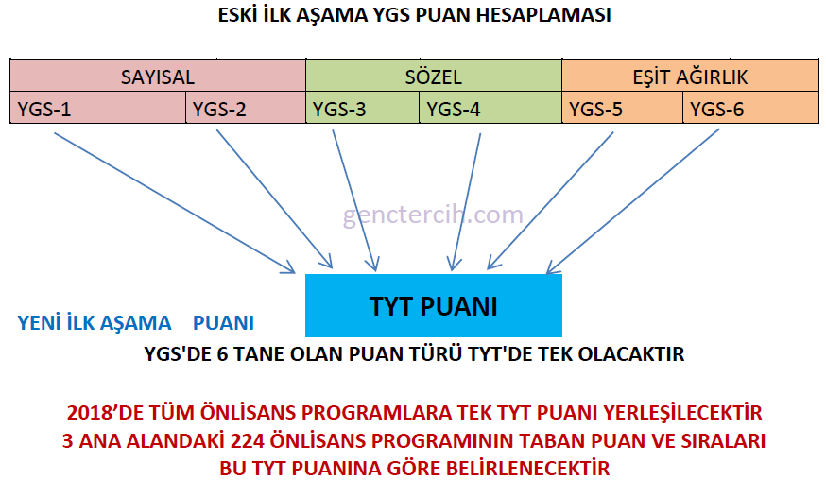

Slide 15
TYT UYGULANIŞI
23/HAZİRAN 2017 CUMARTESİ GÜNÜ
TEK SORU KİTAPÇIĞI DAĞITILACAKTIR.
SINAV SÜRESİ 120 SORU İÇİN 135 DAKİKADIR.

Slide 16
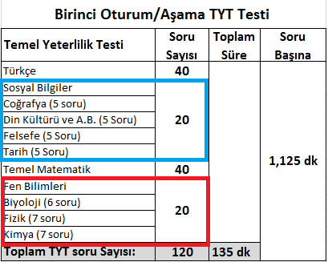
TYT SORU DAĞILIMLARI

Slide 17
ADAYLARA TAVSİYEMİZ
TYT sınavında adayların daha iyi hazırlanabilmesi için kaliteli ve edebi değeri olan kitapları okuması,
Matematik içinde analitik düşünme, problem çözme, soyut düşünebilme gibi yeteneklerini geliştirecek egzersizler yapmaları yerinde olur.
(YÖK’ün adaylardan beklentisi, TYT sınavında adayların ders konularını bilmesinden çok bu alanlarda ki yeteneklerini geliştirmesidir)

Slide 18
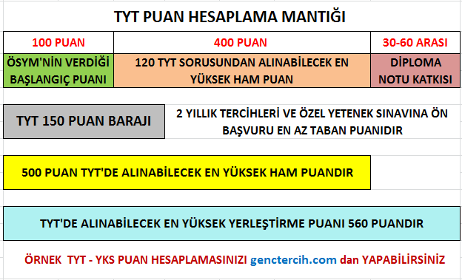

Slide 19
ŞU ANKİ BİLGİLERE GÖRE
TEK TYT PUANI HESAPLACAKTIR
BUHESAPLAMADA SÖZEL ve SAYISAL SORULARIN HEPSİ AYNI DEĞERDEDİR.
%50 SÖZEL (60 SORU) + % 50 SAYISAL (60 SORU)

Slide 20
TYT SONUÇLARI NERELERDE KULLANILICAK
TYT’DE 150 HAM PUANIN ÜSTÜ:
* Önlisans programların (Örgün Açıköğretim) tercihinde,
* Özel yetenek sınavlarına ön başvuruda,
* İkinci aşama Yükseköğretim Sınavlarında puan hesaplanma hakkı verir.
Not: İlk aşamada 180 puan alma şartı 150 puana indirilmiştir.

Slide 21
TYT PUANI İLE ASKER ve POLİS MESLEK YÜKSEKOKULU ÖN BAŞVURULARI
Astsubay Meslek Yüksekokulu ön başvurusunda kullanılacaktır. Ön başvuru için kaç ham puan gerektiği başvuru sürecinde açıklanacaktır.
Polis Meslek Yüksekokulu ön başvurusunda kullanılacaktır. Bu okulun başvurusunda muhtemelen 250-280 aralığında bir ham puan istenecektir.

Slide 22
TYT 200 BARAJI
TYT’de 200 ve üzeri puan alan adaylar; bu puanlarını bir sonraki sene de kullanabilecekler.
İsterlerse bir sonraki sene de sınava girip yüksek olan puanlarını kullanabilecekler!
TYT puanında elde edilen 200 ve üzeri puanın ikinci yılda da kullanılabilmesi için adayların, sınava girenler içindeki başarı sırası, referans olarak, aldıkları puanı takip eden yıldaki bu başarı sıralamasının karşılığına gelen puana dönüştürülecek!

Slide 23
ÖNEMLİ DEĞİŞİKLİK:
TYT (İLK AŞAMA) PUANI İLE 4 YILLIK YÜKSEKOKULLARA YANİ LİSANS PROGRAMLARINA ÖĞRENCİ ALIMI YAPILMAYACAKTIR.
YÜKSEKOKUL (4 YILLIK) KAZANMA HEDEFİ OLAN ADAYLARIN İKİNCİ AŞAMA YKS’YE GİRMELERİ VE BU YÜKSEKOKULLAR İÇİN GEREKLİ OLAN PUANLARI ALMALARI GEREKMEKTEDİR.

Slide 24
TYT PUANIMLA HANGİ ÖNLİSANS BÖLÜMLERE GİDERİM?
HEPSİ ☺

Slide 25
İKİNCİ AŞAMA YKS’YE GİRİŞ
24 HAZİRAN PAZAR SABAH UYGULANACAKTIR
ADAY TYT PUANINI BİLMEDEN YKS’YE GİRECEKTİR. (Not: Aday TYT’den 150 puanı geçememiş ise YKS’ye girmiş olsa bile YKS puanı hesaplanmayacaktır.)
DİL SINAVI 24 HAZİRAN PAZAR ÖĞLEDEN SONRA UYGULANACAKTIR

Slide 26
YKS ANLATIMI (YÜKSEKÖĞRETİM KURUMLARI SINAVI)
YKS başvurusu 2018 mart ayında ÖSYS (TYT ile beraber) başvurusunda alınacaktır.
TYT’de 150 ve üstü ham puan alan adaylar 2. aşama sınavında (YKS) puan hesaplama hakkına sahip olacaklardır.
TYT’de 150 puanı geçmiş ve YKS netleri ile aday YKS puan türlerinin her hangi birinde 180 ham puanı geçerse YKS barajını geçmiş olacaktır ve bu adayların yerleştirme puanları hesaplanacaktır.
Aday 180 puanı geçtiği YKS puanından tercih yapabilir.

Slide 27
YKS DERS KAPSAMLARI ve SORU SAYILARI

Slide 28
Tarih-1 ve Coğrafya-1 Kapsamı
Coğrafya-1: coğrafya öğretim programında belirtilen 9. ve 10. sınıf kazanımlarından oluşmaktadır
Tarih-1: Tarih dersinin 9 ve 10. sınıf tarih ve İnkılap Tarihi kazanımlarından oluşmaktadır.

Slide 29
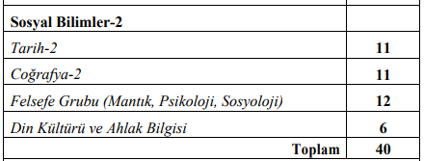
Sosyal Bilimler-2 Sınavı:

Slide 30
Sosyal Bilimler-2 Ders Kapsamları
Felsefe Grubu: Felsefe, Sosyoloji, Psikoloji ve Mantık Derslerinin tüm lise müfredatını kapsamaktadır.
Tarih-2 Coğrafya-2 derslerinin konu kapsamı; yukarıda belirtilen bu derslerin ortak konuları dışında kalan diğer tüm lise müfredatını kapsar.
Din dersinden muaf olan adaylar, ilave felsefe grubu sorularını yanıtlayacaktır.

Slide 31
Fen Bilimleri Sınavı: Bu derslerin tüm lise müfredatını kapsar. (Not: YGS-LYS konularının tamamı demektir)

Slide 32
Matematik Sınavı: Tüm Lise Matematik ve Geometri konularını kapsamaktadır. (Not: YGS-LYS konularının tamamı) Muhtemelen 25 mat 15 geometri sorusu sorulacaktır
Matematik Soru Sayısı Toplam 40
Not: YKS’de hangi derslerde hangi konuların sorulacağı bilgisine genctercih.com TYT-YKS menüsünden ulaşabilirsiniz.

Slide 33
Dil Sınavı:
İngilizce, Almanca yada Fransızca Dillerinden yapılır.
Aday bu üç dilden birini seçerek Dil sınavına girer.
80 soru sorulacaktır.
O dilin tüm lise müfredatını kapsamaktadır.
Haziranda TYT-YKS yapıldığı günden sonraki gün uygulanacaktır.
120 dakika sınav süresi olacaktır.

Slide 34
YKS UYGULANIŞI
YKS’de adaya tek kitapçık verilecektir. Aday kendi tercih önceliğine göre istediği testten başlayarak, istediği kadar test yanıtlayabilir.
Bu durumda adayın zamanı iyi kullanması açısından 2 veya 3 teste girmesi tavsiye olunur.
İkinci aşama sınavına 4 testten birden girilmesi zaman baskısı oluşturacaktır.
4 teste birden hazırlanmanın hiç gereği yoktur, lütfen kazanmak istediğiniz programı önceden seçiniz.

Slide 35
YKS SÜRELERİ

Slide 36
YKS DİL OTURUMU
Dil sınavına girecek adaylar;
Almanca İngilizce Fransızca
Aday bu dillerin sadece birinden sınava girer,
Sınav 24 haziran Pazar öğleden sonra yapılacaktır
Dil Sınavı soru sayısı: 80
Dil Sınavı Süresi: 120 dk.

Slide 39
HATIRLATMALAR
TYT’de 150 ham puanı geçemeyen adayın YKS puanı hesaplanmaz.
TYT netleri YKS puanını hesaplamada kullanılır.
YKS başarısı / başarısızlığı TYT puanını etkilemez.
Aday YKS’de 180 ham puanı geçmese de, TYT ham puanında 150’yi geçtiği için, TYT puanı ile tercih yapabilir.
TYT ve YKS sonuçları 31/07/2018’de açıklanacaktır.

Slide 40
YKS puanları birbirinden bağımsız hesaplanır
YKS puanı hesaplanırken her alan için o alana kaynaklık eden iki YKS testi kullanılır.
Örnek: YKS’de 3 teste giren adayın (MAT, FEN, Edebiyat Sos-1) sayısal puanı hesaplanırken Mat ve Fen testleri dikkate alınır, Edebiyat-sos-1 netleri Sayısal puanını etkilemez.
Aynı şekilde bu adayın Eşit Ağırlık Puanı hesaplanırken de Mat ve Edebiyat Sos-1 netleri dikkate alınır, Fen netleri dikkate alınmaz.

Slide 41
YKS ALANLARI VE PUAN TÜRLERİ:
TÜRKÇE SOSYAL / SÖZEL ALAN:
ESKİ LYS PUAN TÜRLERİ TS-1, TS-2
SÖZEL (SÖZ veya TS OLARAK ADLANDIRILABİLİR)
YKS’DE GİRMESİ GEREKEN SINAVLAR
YKS’DE EDEBİYAT - SOSYAL BİLİMLER 1 SINAVI 40 SORU
ve
SOSYAL BİLİMLER 2 SINAVI 40 SORU

Slide 42
BAŞLICA SÖZEL ALANIN LİSANS PROGRAMLARI
TÜRKDİLİ EDEBİYATI, TÜRKÇE,
TARİH, COĞRAFYA, SOSYAL BİL.
DİĞER TÜRK DİLLERİ KÜLTÜR PROGRAMLARI
İLAHİYAT PROGRAMLARI
OKUL ÖNCESİ ÖĞRETMENLİĞİ, ÖZEL EĞİTİM ÖĞRT.
İLETİŞİM –GAZETECİLİK- RTS – GÖRSEL İLETİŞİM
HALKLA İLİŞKİLER REKLAMCILIK- TANITIM
YENİ MEDYA, GÖRSEL İLETİŞİM
GASTRONOMİ

Slide 43
EŞİT AĞIRLIK / TÜRKÇE MATEMATİK ALAN
ESKİ LYS PUAN TÜRLERİ TM-1, TM-2 TM,3
EŞİT AĞIRLIK (EA veya TM OLARAK ADLANDIRILABİLİR)
YKS’DE GİRMESİ GEREKEN SINAVLAR
YKS’DE EDEBİYAT - SOSYAL BİLİMLER 1 SINAVI 40 SORU
ve
METEMATİK SINAVI 40 SORU

Slide 44
BAŞLICA TM ALANIN LİSANS PROGRAMLARI
HUKUK SİYASET, KAMU, ULUSLARARASI İLİŞ.
İKTİSAT, İŞLETME, YÖNETİM PROGRAMLARI
TİCARET LOJİSTİK PROGRAMLARI
BANKACLIK, SİGORTA, FİNANS, EKONOMİ
TURİZM RPOGRAMLARI
FELSEFE, SOSYOLOJİ, PSİKOLOJİ, PDR,
SINIF ÖĞRT. ÇOCUK GELİŞİMİ, SOSYAL HİZMET
İÇ MİMARLIK ve ÇEVRE TASARIM, GRAFİK TASARIMI , MODA TASARIMI

Slide 45
SAYISAL / MATEMATİK FEN ALAN
ESKİ LYS PUAN TÜRLERİ MF-1, MF-2, MF-3 MF-4
SAYISAL(SAY veya MF OLARAK ADLANDIRILABİLİR)
YKS’DE GİRMESİ GEREKEN SINAVLAR
FEN BİLİMLERİ SINAVI 40 SORU
ve
METEMATİK SINAVI 40 SORU

Slide 46
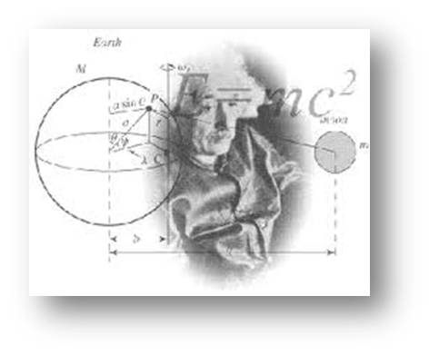
SAYISAL ALANI MESLEKLER
TÜM MÜHENDİSLİKLER
UÇAK, GEMİ, HAVACILIK UZAY PROGRAMLARI
TIP, DİŞ, ECZACILIK, HEMŞİRELİK, EBELİK, DİL KONUŞMA
FİZYOTERAPİ, BESLENME DİY, ODYOLOJİ TÜM SAĞLIK PROG.
ZİRAAT PROGRAMLARI
İSTATİSTİK, MATEMATİK, BİLGİSAYAR PROGRAMLARI
FEN PROGRAMLARI FİZİK – KİMYA – BİYOLOJİ
MİMARLIK, İÇ MİMARLIK

Slide 47
DİL ile alan bölümler
1. | Alman Dili ve Edebiyatı
2. | Almanca Öğretmenliği
3. | Amerikan Kültürü ve Edebiyatı
4. | Çeviribilim (Alm, İng, Fra.)
5. | Dilbilimi
6. | Dilbilim (Alm, İng, Fra.)
7. | Fransız Dili ve Edebiyatı
8. | Fransızca Öğretmenliği
9. | İngiliz Dil Bilimi
10. | İngiliz Dili ve Edebiyatı
11. | İngiliz Dili ve Karşılaştırmalı Edebiyat
12. | İngilizce Öğretmenliği
13. | Karşılaştırmalı Ed. (Alm, İng, Fra.)
14. | Mütercim-Tercümanlık (Alm, İng, Fra.)
15. | Turizm Rehberliği (Alm, İng, Fra.) (Fak.)
16. | Turizm Rehberliği (Alm, İng, Fra.) (Fak.) (YO)
1. | Arnavutça
2. | Boşnakça
3. | Bulgar Dili ve Edebiyatı
4. | Çağdaş Yunan Dili ve Edebiyatı
5. | Çeviri Bilim (Batı Dilleri)
6. | Dilbilim (Batı Dilleri)
7. | Eski Yunan Dili ve Edebiyatı
8. | İspanyol Dili ve Edebiyatı
9. | İtalyan Dili ve Edebiyatı
10. | Karşılaştırmalı Edebiyat (Batı dilleri)
11. | Latin Dili ve Edebiyatı
12. | Leh Dili ve Edebiyatı
13. | Mütercim-Tercümanlık (Batı Dilleri)
14. | Turizm Rehberliği (Batı Dilleri)
15. | Yunan Dili ve Edebiyatı
16. | Yunanca

Slide 48
DİL ile alan bölümler
1. | Arap Dili ve Edebiyatı
2. | Arapça Öğretmenliği
3. | Çeviribilim (Doğu Dilleri)
4. | Çin Dili ve Edebiyatı
5. | Dilbilim (Doğu Dilleri)
6. | Ermeni Dili ve Edebiyatı
7. | Fars Dili ve Edebiyatı
8. | Gürcü Dili ve Edebiyatı
9. | Hungaroloji
10. | İbrani Dili ve Edebiyatı
11. | Japonca Öğretmenliği
12. | Karşılaştırmalı Edebiyat (Doğu Dilleri)
13. | Kore Dili ve Edebiyatı
14. | Mütercim-Tercümanlık (Doğu Dilleri)
15. | Rus Dili ve Edebiyatı
16. | Sinoloji
17. | Turizm Rehberliği (Doğu Dilleri)
18. | Urdu Dili ve Edebiyatı

Slide 49
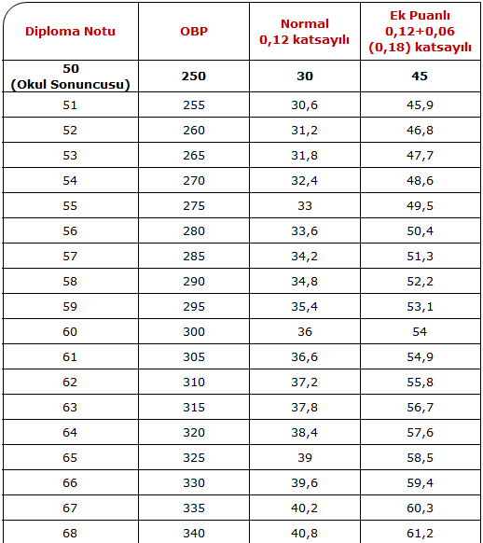
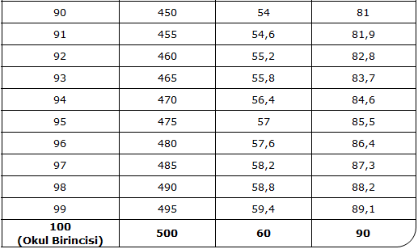
OBP NEDİR NASIL HESAPLANIR?
Diploma puanı önce 5, daha sonra 0,12 ile çarpılarak bulunur.
En az 30, en fazla 60 gelir.
Alınabilecek en yüksek puan 500 (ham)+ 60 (okuldan)=560’dır.

Slide 50
BARAJLAR
Tıp Fakültesi: 40.000
Hukuk fak: 150.000
Mimarlık: 200.000
Mühendislik : 240.000
Öğretmenlik: 240.000
(orman, ziraat, su ürünleri fak. Hariç)
Belirtilen sıralamalardan daha yüksek sıralamaya sahip olanlar bu bölümlere tercih yapamayacaklar!

Slide 51
ADAYLARA TAVSİYEMİZ
Yeni sistemde gelen eleştiri ve önerilere bağlı olarak değişiklikler olabilir. Bu değişiklikleri sizlerle paylaşacağız
Hedefleri iyi belirleyip çalışmalarını ona göre netleştirmeli,
Şu aşamada yeni sistemin nasıl uygulanacağına çok kafa yormayıp özellikle kazanmak istedikleri alana kaynaklık eden derslere sıkı çalışmalılar.
Adaylar YÖK, ÖSYM, MEB ve diğer resmi kurumlar haricindeki açıklamaları dikkate almamalıdır.

Slide 52
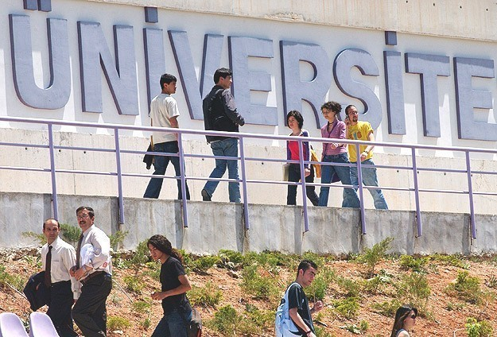
BAŞARILAR…

